Slide 1
Projekt: Online BikeShop
Henry, Leander

Slide 2
Idee
-Ein Shop, der die Funktion bereitstellt, nach Mountainbikes zu suchen
-Filterungsfunktion, sodass Listen von den passenden Fahrrädern einzutragen
-individueller Account, der einen Warenkorb und eine Favoritenliste umschließt

Slide 3
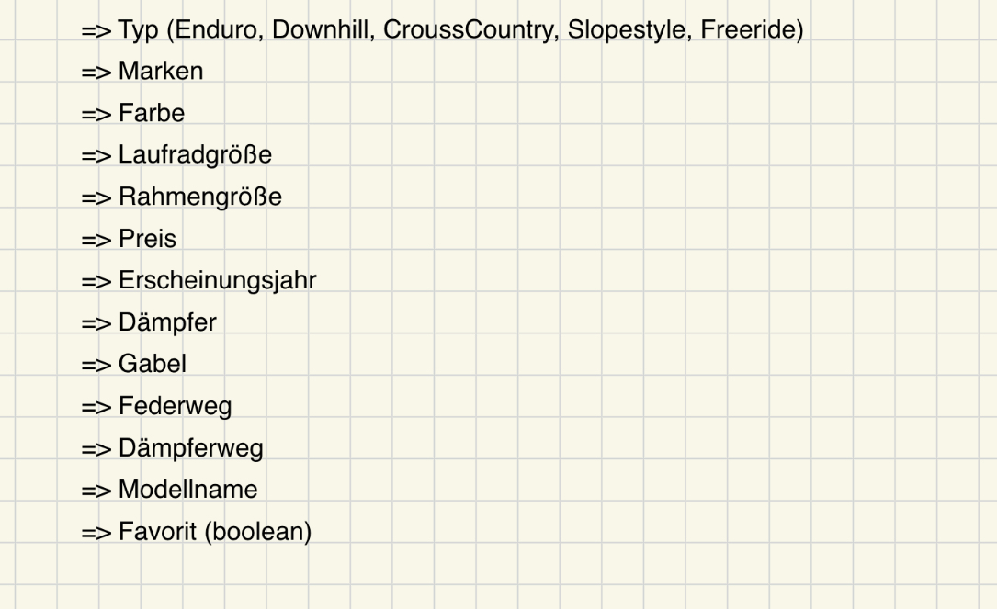
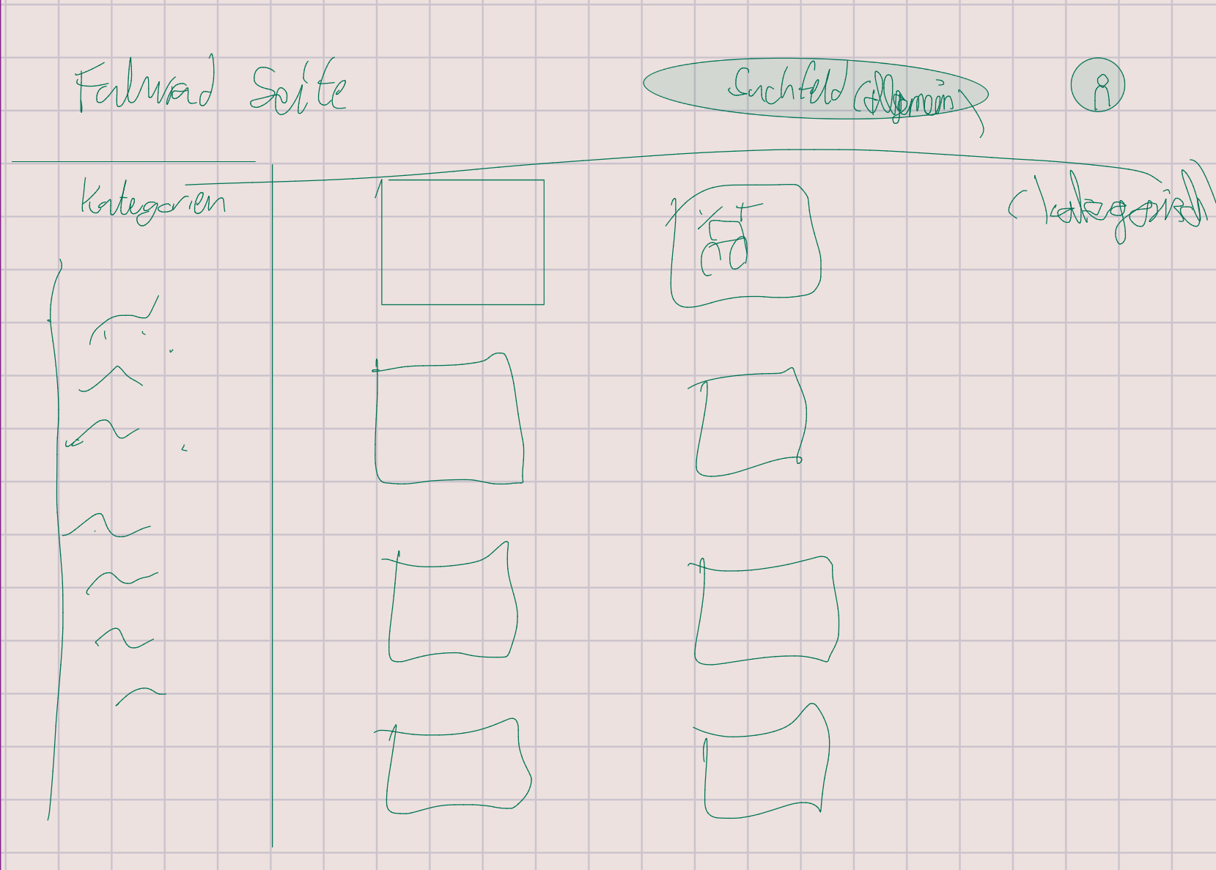
Ansätze
Suchleiste mit mehreren Attributen
Benutzeroberfläche
Suchleiste mit mehreren Attributen
Ein Binary SearchTree für jedes Attribut

Slide 4
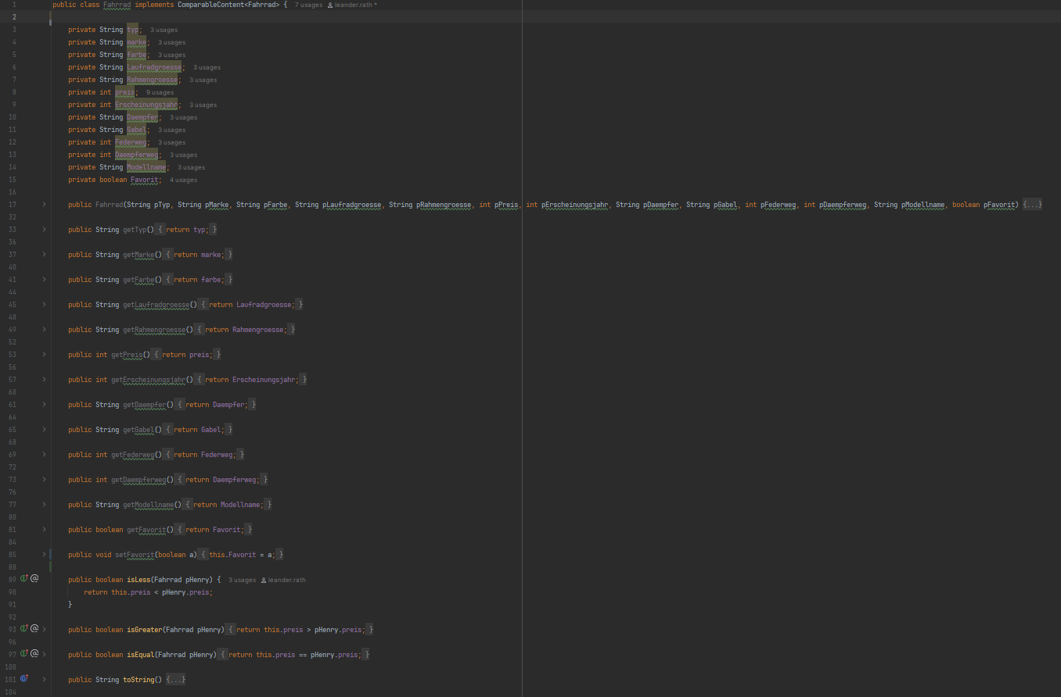

Slide 5
Probleme
Die Verwirklichung der Idee:
Das Zusammenfahren der BinarySearchTrees
Der Sortierschlüssel der Bäume
Die Realisierung der Eingabeleiste
Erkennen des Contents => Es muss abstrahiert werden
Auswahl des richtigen Baums
Die Zeit
Das GUI
Verschiedene Filter für die Suche

Slide 6
Weiterführende Vorhaben
Verallgemeinerung der Produktverwaltung
Verringerung der Anzahl der Binärbäume
Betrachtung der Effizienz des Suchauftrags

